Slide 1
Transport
4 vmbo -kgt

Slide 2
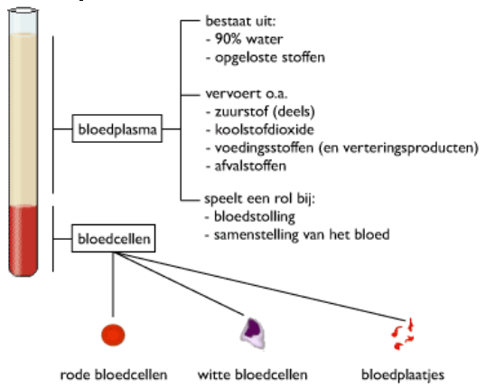
Het bloed

Slide 3
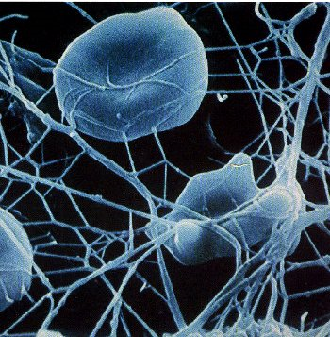
Bloedplasma
Vervoer
- Zuurstof (beetje)
- Voedingsstoffen
(Vitamines, glucose, mineralen, verteringsproducten van koolhydraten, eiwitten en vetten)
- Afvalstoffen ( koolstofdioxide)
- Regelende stoffen
( Hormonen, enzymen)
- beschermende stoffen (Antistoffen)
Fibrinogeen

Slide 4
Antistoffen
Dit zijn eiwitten die het lichaam maakt als er lichaamsvreemde stoffen of cellen in het lichaam binnendringen. Deze antistoffen(antilichamen) herkennen deze vreemde stoffen en gaan er aan binden, zo kunnen de lichaamsvreemde stoffen worden opgeruimd.

Slide 5
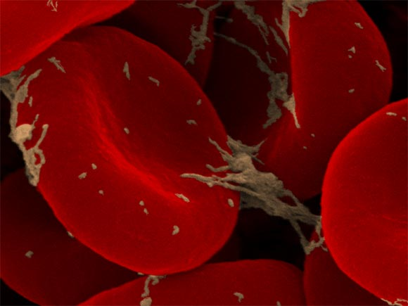
Rode bloedcellen
Geen celkern
Leven 4 maanden
Gevormd in het
rode beenmerg
Vervoeren zuurstof
– Hemoglobine
Dode rode bloedcellen worden afgebroken in het rode beenmerg, milt en lever, het ijzer wordt hergebruikt

Slide 6
Witte bloedcellen
Geen celkern
Geen vaste vorm
Sluiten de bacterie in, sterven → etter/pus

